Slide 1

স্বাগতম

Slide 2

পরিচিতি
সেলিনা আক্তার
সহকারি শিক্ষক
বহদ্দারকাটা উচ্চ বিদ্যালয়
চকরিয়া,কক্সবাজার
মোবাইল-০১৮১৫-৮৫১৭৭৬

Slide 3
বিষয়ঃ বিজ্ঞান
শ্রেণিঃ ষষ্ঠ
সময়ঃ ৪০মিঃ

Slide 4
এসো একটি ভিডিও দেখি......
কী দেখলে ভিডিও তে?

Slide 5
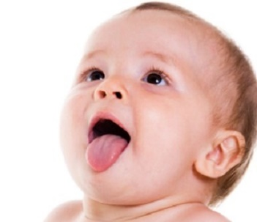
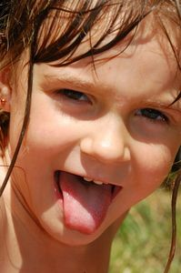
এসো কিছু ছবি দেখি-

Slide 6
আজকের পাঠ-
সংবেদী অঙ্গ ( জিহ্বা )
অধ্যায়-১, পাঠ-৬
পৃষ্ঠা-১৭

Slide 7
শিখন ফল
এ পাঠ শেষে শিক্ষার্থীরা-
জিহ্বার বিভিন্ন অংশের নাম উল্লেখ করতে পারবে;
জিহ্বার বিভিন্ন ধরণের কাজ ও ব্যবহার বর্ণনা করতে পারবে;
জিহ্বার যত্ন নেওয়ার কৌশল বিশ্লেষণ করতে পারবে।

Slide 8
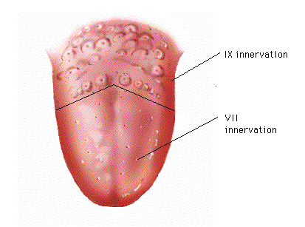
জিহ্বা
জিহ্বার আবরণ

Slide 9
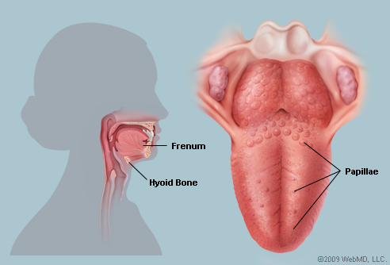
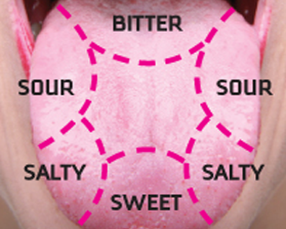
স্বাদ কোরক

Slide 10
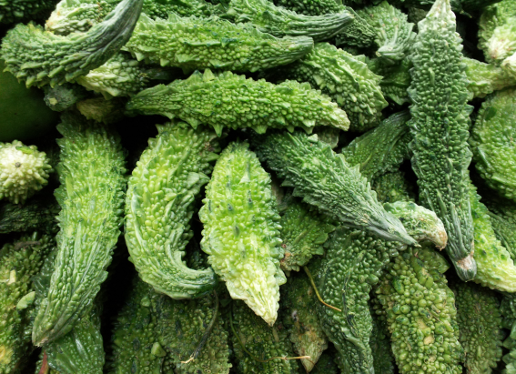
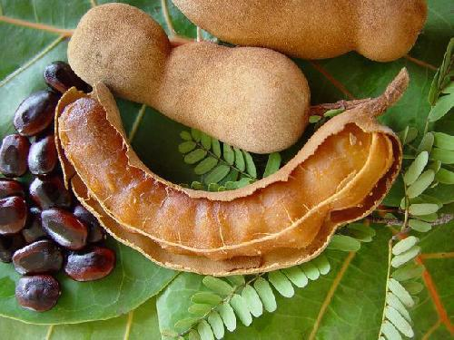
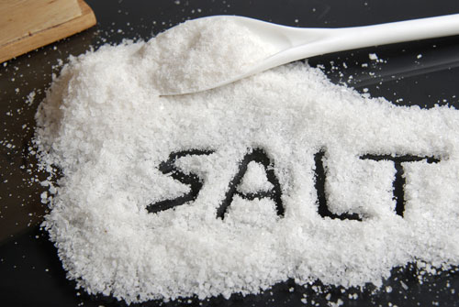

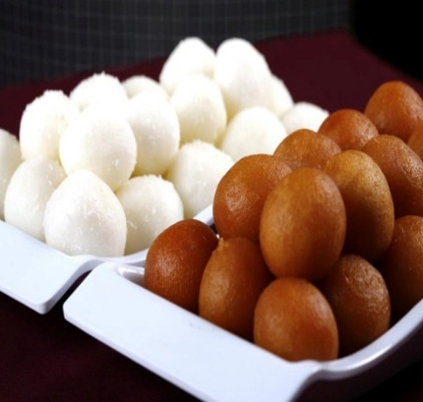
জিহ্বার বিভিন্ন অংশ
তিতা
স্বাদ কোরক
টক স্বাদ
স্বাদ
কোরক
নেই
কোরক
নোন্তা স্বাদ
কোরক
মিষ্টি স্বাদ কোরক

Slide 11

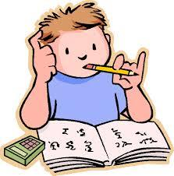
একক কাজ
জিহ্বাকে স্বাদ ইন্দ্রিয় বলা হয় কেন ?

Slide 12
জিহ্বার কাজ বা ব্যবহার
খাদ্যের স্বাদ গ্রহণ করতে
খাদ্য বস্তু গিলতে
কথা বলতে
খাদ্যবস্তুকে লালার সাথে মিশ্রিত করতে
খাদ্যবস্তুকে দাঁতের নিচে নিতে
জিহ্বার কাজ বা ব্যবহার

Slide 13
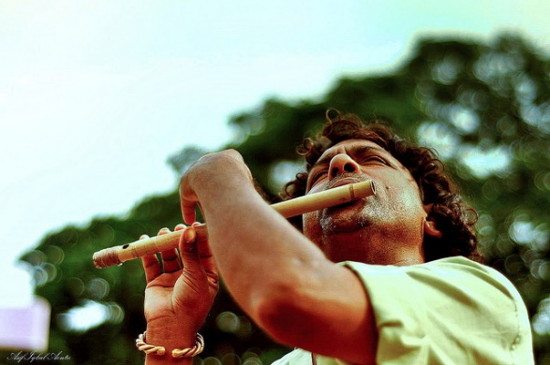
জিহ্বার কাজ বা ব্যবহার
বাঁশি বাজাতে সাহায্য করে।

Slide 14

জোড়ায় কাজ
উল্লেখিত কাজগুলো ছাড়া আরো ৫টি জিহ্বার কাজ বা ব্যবহার লিখ।

Slide 15
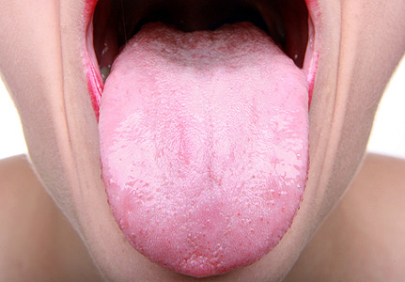
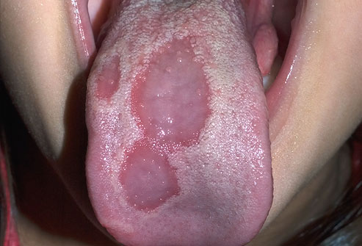
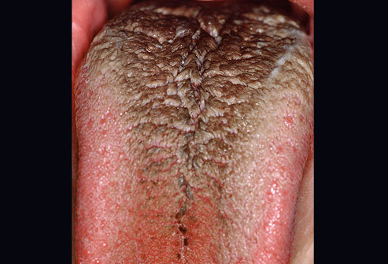
বিভিন্ন কারণে আক্রান্ত জিহ্বা
ছত্রাকের কারণে
জ্বরের
কারণে

Slide 16
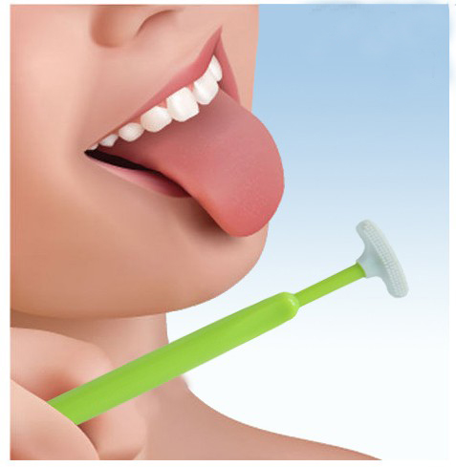
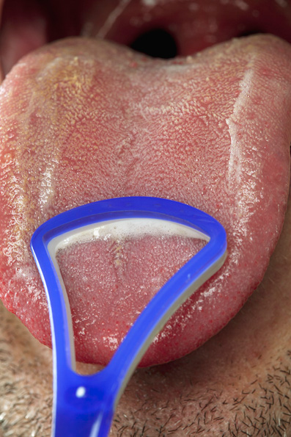
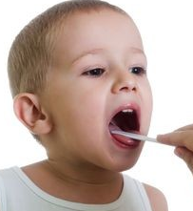
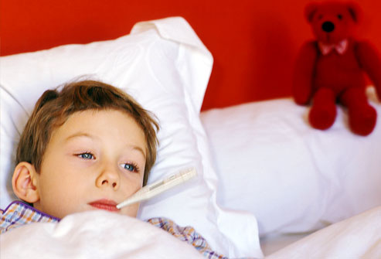
জিহ্বার যত্ন নেওয়ার কৌশল
নিয়মিত ব্রাশ করতে হবে

Slide 17
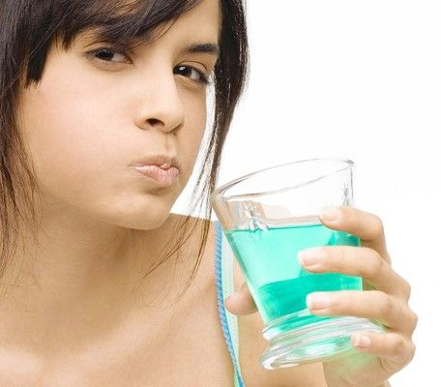
জিহ্বার যত্ন নেওয়ার কৌশল
নিয়মিত কুলি করতে হবে

Slide 18
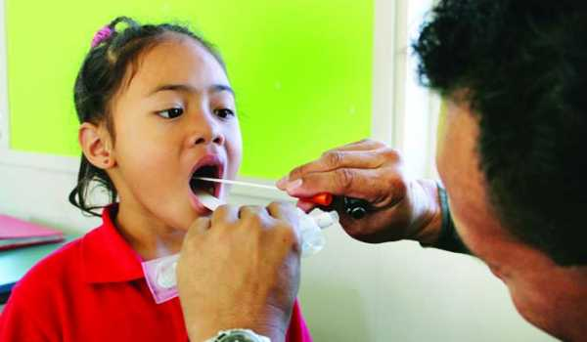

প্রয়োজনে ডাক্তারের পরামর্শ অনুযায়ী জিহ্বার যত্ন/শুশ্রুষা

Slide 19
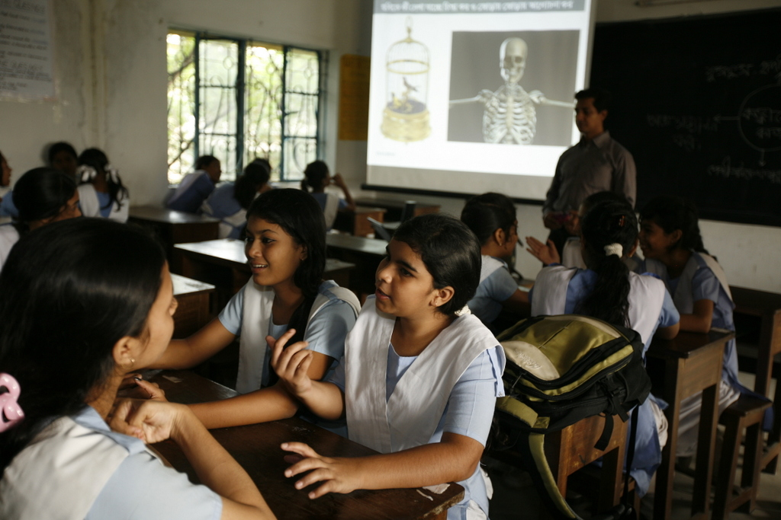
দলীয় কাজ
জিহ্বার যত্ন নেয়ার কৌশল ব্যাখ্যা কর।

Slide 20
মূল্যায়ন
১। জিহ্বার স্বাদ কোরক গুলো কি কি ?
উত্তরঃ টক, নোন্তা,তিতা,মিষ্টি ।
২। জিহ্বার কোন্‌ অংশে কোন স্বাদ কোরক নেই ?
উত্তরঃ মাঝখানের অংশে।
৩। জিহ্বা কেন রোগাক্রান্ত হয় ?
উত্তরঃ জরের ও ছত্রাকের কারনে।
৩। জিহ্বা রোগাক্রান্ত হলে কোথায় যেতে হবে ?
উত্তরঃ ডাক্তারের কাছে।

Slide 21


বাড়ির কাজ
  জিহ্বা যাতে রোগাক্রান্ত না হয় সেজন্য পরিবারের সদস্যদেরকে তুমি কী কী পরামর্শ দিবে তা ১০ টি বাক্যে লিখে আনবে ।

Slide 22
ধ
বা
ন্য
দ
সবাইকে

